Slide 1
Neue Gefahren für den Linienverkehr:
Uber statt U-Bahn?
Herwig Kollar, Präsident Bundesverband Taxi und Mietwagen e.V.

Slide 2
Regulierte ÖPNV vs. Unregulierten Mietwagen
Taxi
Betriebspflicht
Beförderungspflicht
Tarifpflicht
Mietwagen
Rückkehrpflicht
Auftragseingang am Betriebssitz

Slide 3
3.000 TAXEN VERLOREN.IN BERLIN.

Slide 4
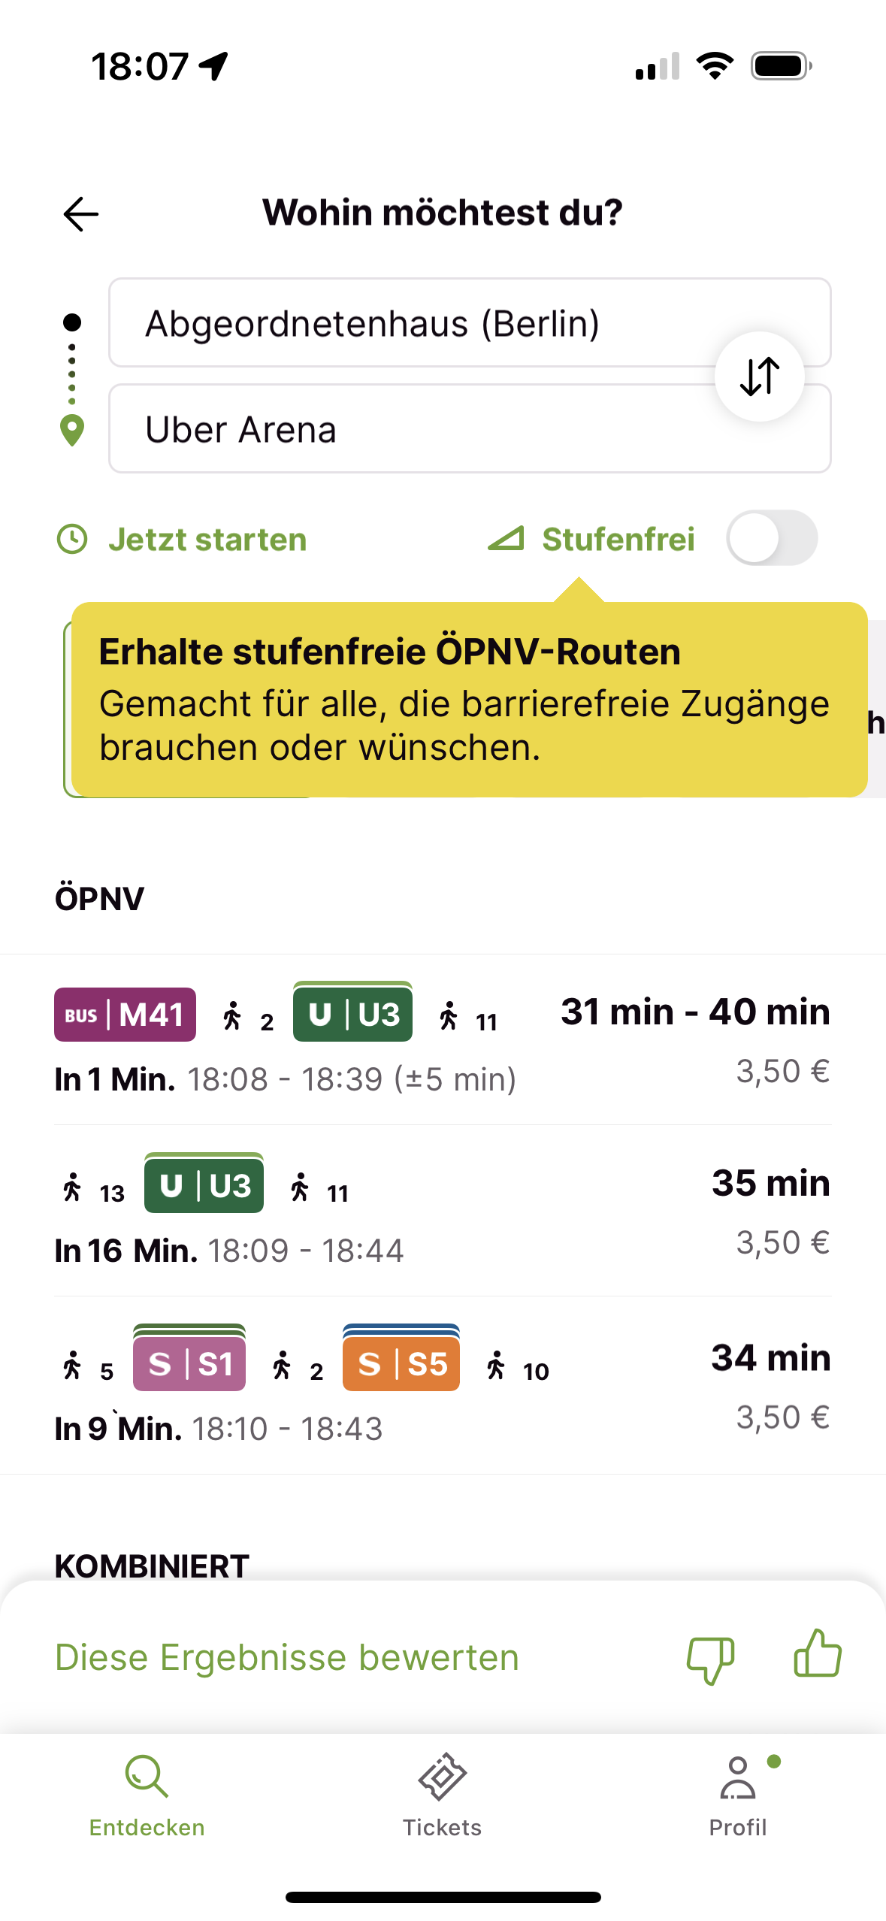
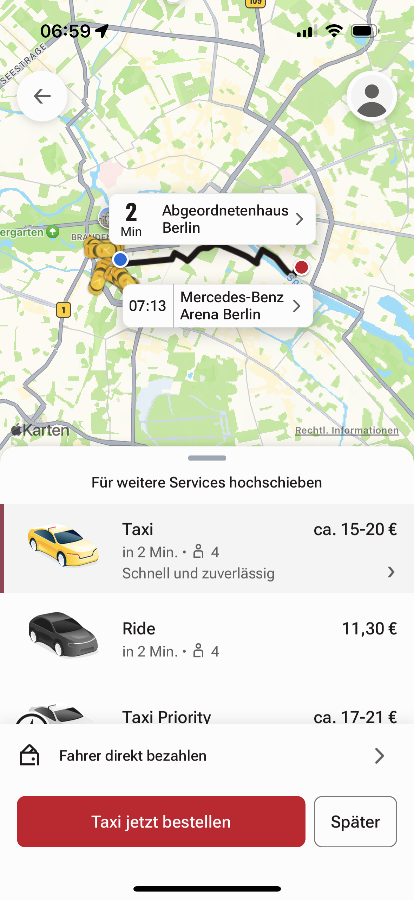
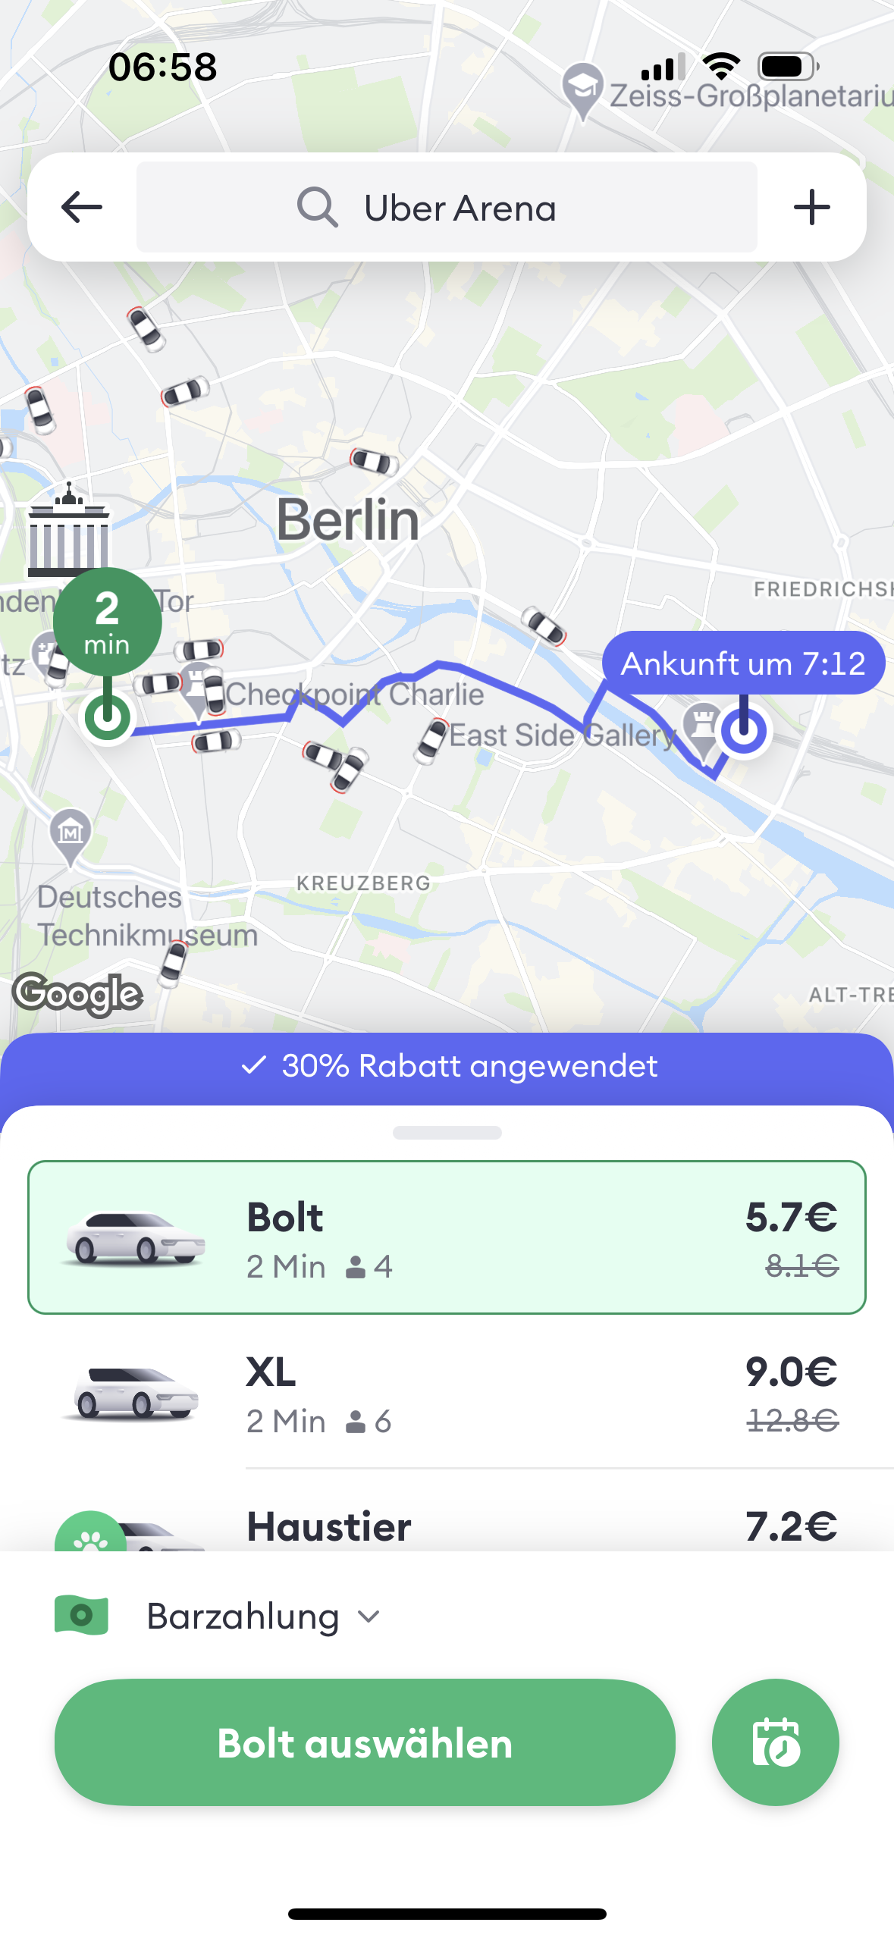

Slide 5
Beispiel:
Zwei Fahrgäste, eine Fahrt vom Berliner Abgeordnetenhaus
zur Uber-Arena.
Fortbewegungsmittel | Zeit | Preis
ÖPNV | 30 – 40 min | 7 EUR
Taxi | 14 min | 15 - 20 EUR
Mietwagenvermittler | 14 min | 5.70 EUR

Slide 6
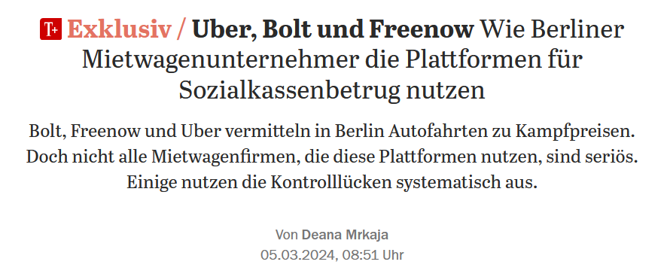
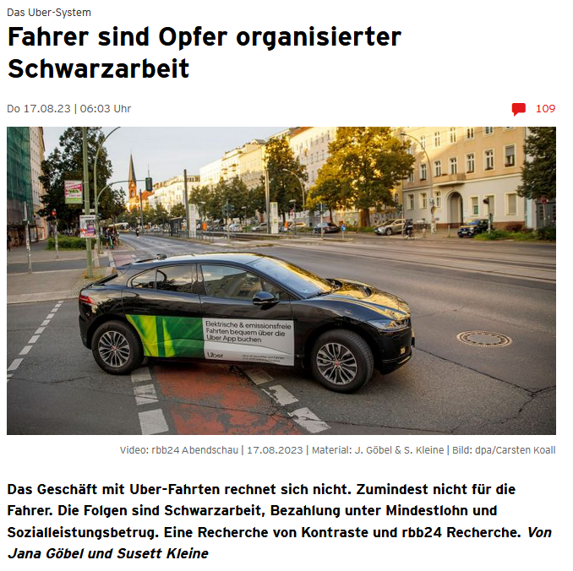
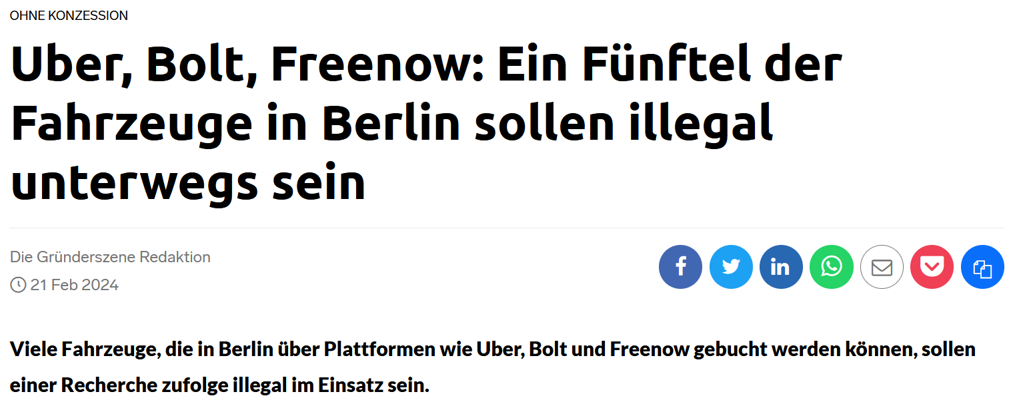

Slide 7
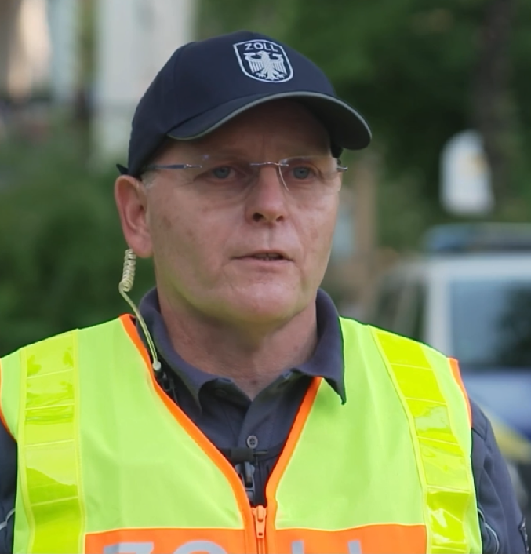
„Ein Drittel wird legal gearbeitet, ein Drittel wird letztendlich Leistung vom Jobcenter bezogen, und ein Drittel wird voll schwarz gearbeitet.“
- Axel Osmenda, Fachgebietsleiter der Finanzkontrolle Schwarzarbeit, Hauptzollamt Berlin

Slide 8
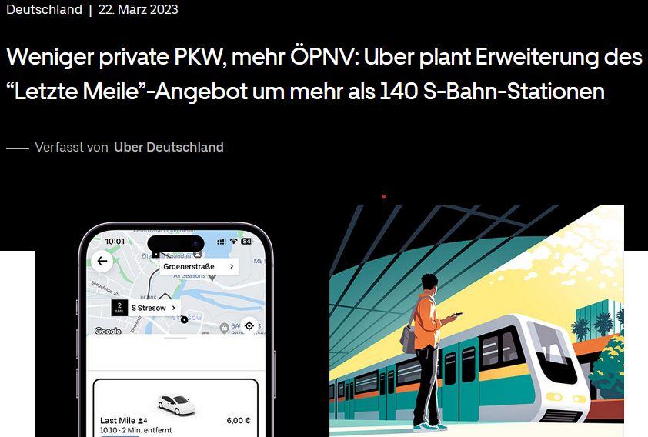
Ganze Strecke statt letzter Meile

Slide 9
Ganze Strecke statt letzter Meile
Studie aus den USA: "Wir stellen fest, dass der Markteintritt von Uber in Städten […] die Verkehrsüberlastung erhöht und die Nachfrage nach öffentlichen Verkehrsmitteln verringert.“
*Lee, Kyunghee, et al. "Impact of ride-hailing services on transportation mode choices: evidence from traffic and transit ridership." MIS Quarterly (2019).
Vergleichende Studie zwischen den USA und Europa: „Für die überwiegende Mehrheit (60-80 %) der Fahrten mit dem Ride-Hailing gibt es eine praktikable Alternative mit öffentlichen Verkehrsmitteln.“*Cats O, Kucharski R, Danda SR, Yap M (2022) Beyond the dichotomy: How ride-hailing competes with and complements public transport. PLoS ONE 17(1): e0262496. https://doi.org/10.1371/journal.pone.0262496

Slide 10
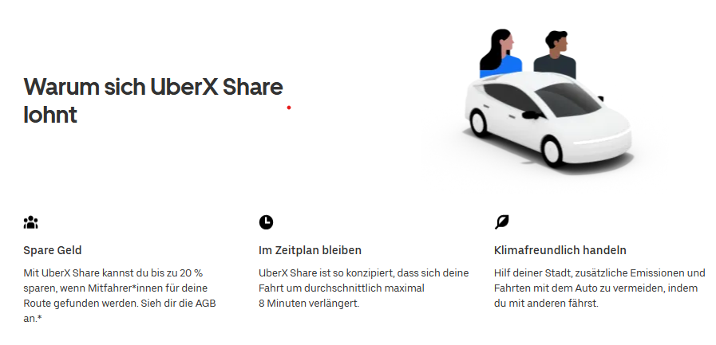
Viel Car, wenig Pooling

Slide 11
Viel Car, wenig Pooling
Studie aus den USA aus 2021: "Gemessen an den zurückgelegten Fahrzeugkilometern (vehicle kilometers traveled, VKT) verringern Ride-Hailing-Dienste die Anzahl der Autos auf den Straßen nicht, da die überwältigende Mehrheit der Fahrer sich für Einzelfahrten entscheidet, anstatt die verfügbaren Pooling-Angebote zu nutzen.
*Schaller, Bruce. "Can sharing a ride make for less traffic? Evidence from Uber and Lyft and implications for cities." Transport policy 102 (2021): 1-10.

Slide 12
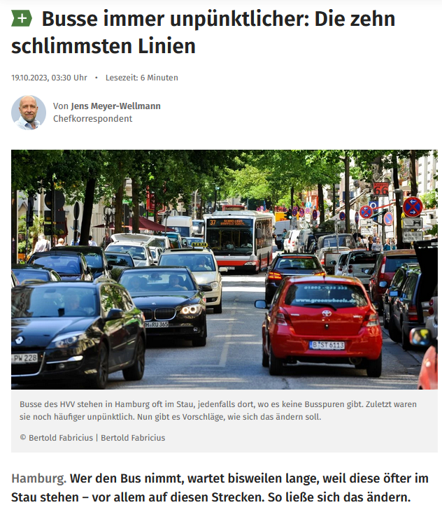
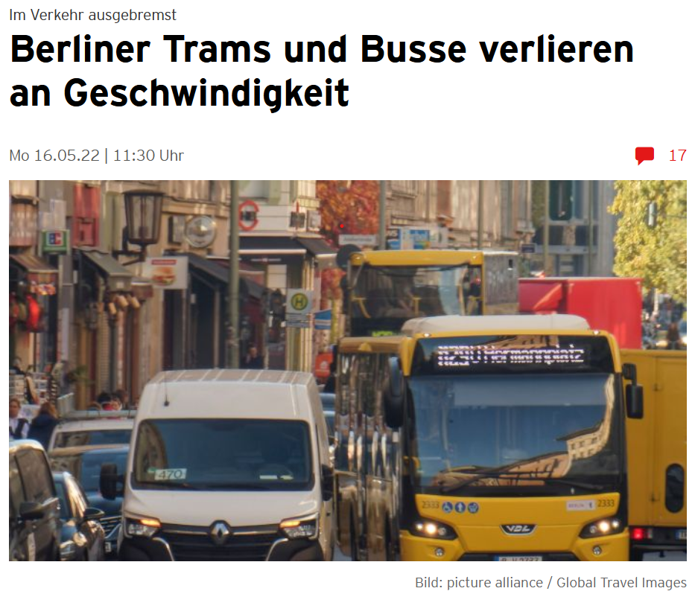
„Uber“füllte Straßen
Aus einer deutschen Studie: „Viele Simulationsstudien haben gezeigt, dass das Aufkommen von Ride-Hailing-Plattformen zu einem Anstieg der gefahrenen Fahrzeugkilometer (VKT) in städtischen Gebieten aufgrund von deadheading, induzierten Fahrten und Kannibalisierung nachhaltigerer Verkehrsmittel führt. (Tirachini and Gomez-Lobo, 2020; Henao and Marshall, 2019; Pernestål and Kristoffersson, 2019; Jing et al., 2020).“ *Zwick, Felix, and Kay W. Axhausen. "Ride-pooling demand prediction: A spatiotemporal assessment in Germany." Journal of Transport Geography 100 (2022): 103307.

Slide 13
Konkurrenz auf dem Arbeitsmarkt
6.000 Mietwagen binden
18.000 Fahrer und Fahrerinnen

Slide 14
Lösungen
Mindestbeförderungsentgelte
Zeitliche und Räumliche Beschränkungen
Kon­tin­gen­tie­rung
Rechtliche Grundlage: PBefG
(Letze Novellierung 2021)

Slide 15
Vielen Dank für Ihre Aufmerksamkeit
Herwig Kollar
Präsident Bundesverband Taxi und Mietwagen e.V.

Slide 16
Quellen:
Lee, Kyunghee, et al. "Impact of ride-hailing services on transportation mode choices: evidence from traffic and transit ridership." Forthcoming at MIS Quarterly (2019).
Zwick, Felix, and Kay W. Axhausen. "Ride-pooling demand prediction: A spatiotemporal assessment in Germany." Journal of Transport Geography 100 (2022): 103307.
Berliner trams und Busse Verlieren an Geschwindigkeit (16 Mai 2022) RBB. Verfügbar unter: https://www.rbb24.de/panorama/beitrag/2022/05/busse-trams-berlin-geschwindigkeit-fahrplan-bvg.html (Accessed: 04 April 2024).
Handke, K. (2024) Uber, Bolt, Freenow: Ein Fünftel der Fahrzeuge in Berlin sollen illegal Unterwegs Sein, Business Insider. Available at: https://www.businessinsider.de/gruenderszene/automotive-mobility/uber-bolt-freenow-ein-fuenftel-der-fahrzeuge-in-berlin-sollen-illegal-unterwegs-sein/ (Accessed: 05 April 2024).
Mrkaja, D. (2024b) Uber, Bolt und freenow: Wie berliner mietwagenunternehmer die plattformen für Sozialkassenbetrug Nutzen, Aktuelle News: Nachrichten aus Berlin und der Welt. Available at: https://www.tagesspiegel.de/berlin/berliner-wirtschaft/uber-bolt-und-freenow-wie-berliner-mietwagenunternehmer-diese-plattformen-fur-sozialbetrug-nutzen-11299804.html (Accessed: 05 April 2024).
Fahrer sind Opfer Organisierter Schwarzarbeit (no date) Nachrichten aus Berlin und Brandenburg. Available at: https://www.rbb24.de/wirtschaft/beitrag/2023/08/mietwagenfirmen-uber-berlin-bezahlung-app.html (Accessed: 05 April 2024).
Uber Deutschland, Weniger Private PKW, Mehr öpnv: Uber Plant Erweiterung des ‘letzte meile’-angebot um mehr ALS 140 S-Bahn-Stationen, Uber Newsroom. Available at: https://www.uber.com/de/newsroom/erweiterung-letzte-meile-angebot/ (Accessed: 05 April 2024).
Uber Deutschland, Share a ride with uberx share - save up to 20% | uberx share. Available at: https://www.uber.com/us/en/ride/uberx-share/ (Accessed: 05 April 2024).
Meyer-Wellmann, J. (2023) HVV: Busse Immer unpünktlicher: Die Zehn Schlimmsten Linien, Nachrichten aus Hamburg und der Welt - Hamburger Abendblatt. Available at: https://www.abendblatt.de/hamburg/politik/article239833175/Busse-immer-unpuenktlicher-Die-zehn-schlimmsten-Linien.html (Accessed: 05 April 2024).
Schaller, Bruce. "Can sharing a ride make for less traffic? Evidence from Uber and Lyft and implications for cities." Transport policy 102 (2021): 1-10.
Henao, Alejandro, and Wesley E. Marshall. "The impact of ride-hailing on vehicle miles traveled." Transportation 46.6 (2019): 2173-2194.
Cats O, Kucharski R, Danda SR, Yap M (2022) Beyond the dichotomy: How ride-hailing competes with and complements public transport. PLoS ONE 17(1): e0262496. https://doi.org/10.1371/journal.pone.0262496

